Slide 1

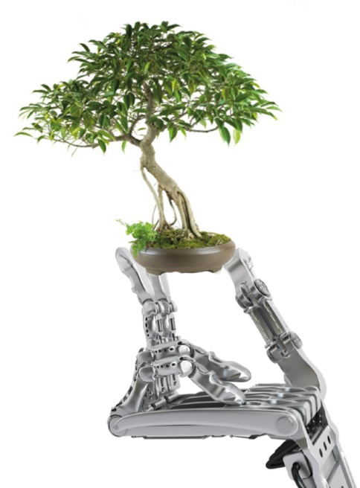
POLSKA INFORMATYKA:
ZARYS HISTORII

Slide 2
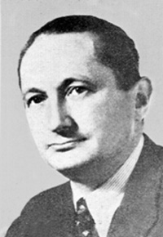
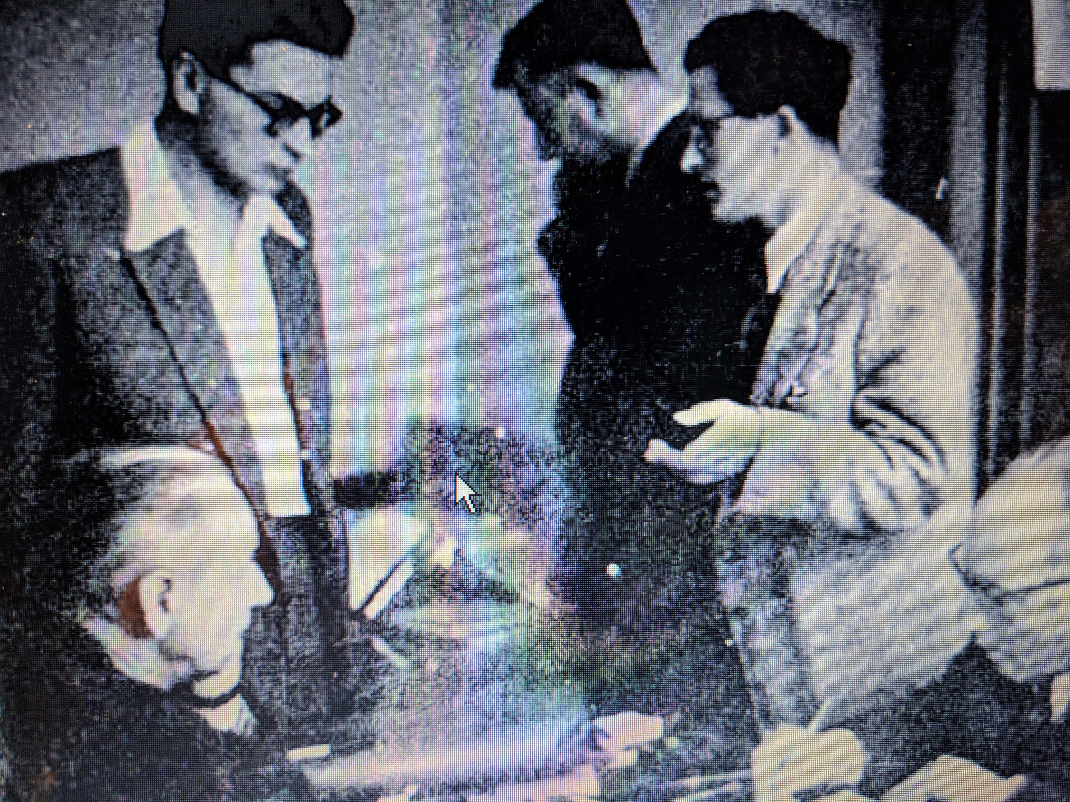
Jak się zaczęło?
Czwartek, 23 grudnia 1948 – seminarium na temat elektronicznych maszyn liczących w gmachu Fizyki Doświadczalnej przy ul. Hożej w Warszawie.
Kazimierz Kuratowski, profesor Uniwersytetu
Warszawskiego, dyrektor świeżo organizowanego Państwowego Instytutu Matematycznego opowiada
o komputerach, które widział w USA.
Zapada decyzja o powołaniu w ramach PIM Grupy Aparatów Matematycznych.
Notes:
Cel był ambitny, bowiem ENIAC, na którym zamierzali się wzorować, był wówczas gigantem zawierającym przeszło 18 tys. lamp elektronowych.
Odwaga do zmierzenia się z tak poważnym zadaniem, wykazana przez grupkę konstruktorów wegetujących dzięki amerykańskim paczkom z UNRRA i przybyłych na to grudniowe spotkanie w przeciekających butach, budzi szacunek. I w dodatku zawracali sobie tym głowę na dzień przed Wigilią, zamiast szukać prezentów dla rodziny i próbować zdobyć choinkę!
Na zdjęciu pierwsi pracownicy Grupy Aparatów Matematycznych; od lewej stoją: L. Łukaszewicz, K. Bochenek, R. Marczyński (późniejsi profesorowie), siedzą: M. Bochańczyk (technik łączności, były sierżant RAF) i doc. H. Greniewski – szef zespołu.

Slide 3
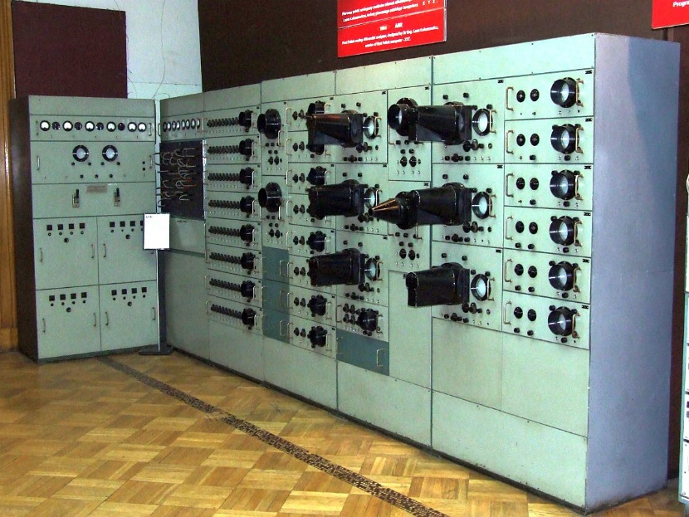
Pierwsza działająca maszyna w 1953 r.: Analizator Równań Różniczkowych;
Analogowa, 400 lamp elektronowych
Rozwiązywała układy równań z dokładnością do ułamków procenta.
Wykorzystywana do praktycznych celów, jak np. projektowanie turbin i samolotów.
Druga maszyna: Analizator Równań Algebraicznych Liniowych służyła do rozwiązywania układów równań (zresztą nie tylko liniowych) przy pomocy kolejnych przybliżeń.
Notes:
Maszyny analogowe były łatwiejsze do zbudowania i bardzo przydatne, jednak głównym celem były maszyny cyfrowe, które przewyższały analogowe precyzją obliczeń i w dodatku były mniej podatne na kumulowanie się błędów.
Analogowe maszyny mogły wykonywać wyłącznie zadanie, dla którego zostały zbudowane – jeśli jakaś miała służyć do rozwiązywania równań różniczkowych, mogła robić tylko to i nic więcej. Nie można jej było namówić na wykonanie żadnych innych obliczeń.
Najistotniejszą zaletą maszyn cyfrowych była ich wszechstronność. Dawało się je zaprogramować do wypełniania dowolnych funkcji.

Slide 4
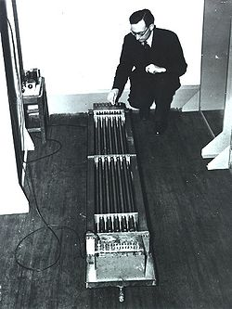
Elektroniczna Maszyna Automatycznie Licząca (EMAL).
Miała być pierwszą maszyną cyfrową.
2000 dodawań lub odejmowań na sekundę.
Rtęciowa pamięć ultradźwiękowa o pojemności 20Kb.
Nie udało się jej uruchomić, ruszył dopiero EMAL-2.
Do dziś pamiętamy, że „EMAL liczy niemal”.
Notes:
Próbę skonstruowania maszyny cyfrowej podjął w latach 1953–1955 Romuald Marczyński.
Elektroniczna Maszyna Automatycznie Licząca (EMAL) miała być urządzeniem szeregowym, dwójkowym, jednoadresowym, zbudowanym z 1000 lamp, z rtęciową pamięcią ultradźwiękową o pojemności 512 39-bitowych słów (32 rury z rtęcią).
Maszyna ta niestety nigdy nie została uruchomiona w całości – była zbyt zawodna. Dostępne wtedy w Polsce elementy (lampy, łączówki itp.) były niskiej jakości i przy realizacji tak skomplikowanego systemu stwarzały trudne do pokonania problemy. W rezultacie mozolnie uruchamiane poszczególne moduły maszyny po dwóch lub trzech dniach przestawały funkcjonować. Naprawianie wymagało ciągłej wymiany podzespołów, co przy tak dużej złożoności mogło trwać w nieskończoność.
Wtedy właśnie powstało powiedzenie „EMAL liczy niemal”.
Działanie pamięci ultradźwiękowej opiera się na fakcie, że fala akustyczna rozchodzi się dużo wolniej w rtęci (w tym przypadku w wypełnionej nią stalowej rurze) w porównaniu z szybkością sygnału elektrycznego, co umożliwia zbudowanie linii opóźniającej. Elektroniczna reprezentacja ciągu zer i jedynek była przetwarzana na sygnał akustyczny, który wolno wędrował przez rurę i był ponownie konwertowany na ciąg binarny, a potem znowu na sygnał akustyczny, kursując w tej pętli dowolnie długo.
Z informatycznego punktu widzenia był to więc rejestr zapamiętujący krążącą ze stałą prędkością informację. Nie dało się zapamiętać wiele, bo tylko 512 40-bitowych słów, ale dostęp do nich był szybki, a zbudowanie tej pamięci miało istotny wpływ na możliwości tworzenia dalszych polskich konstrukcji, w tym XYZ – pierwszej działającej maszyny cyfrowej.

Slide 5
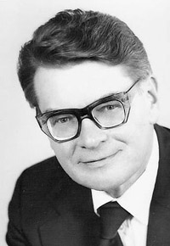
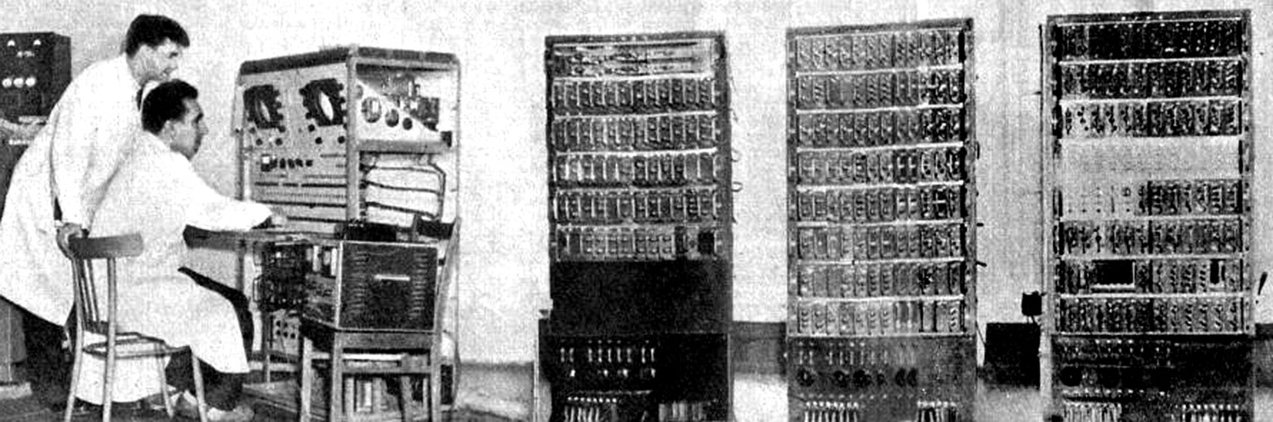
W 1956 r. wszystkie siły Grupy Aparatów Matematycznych połączono w jeden zespół z zadaniem zbudowania maszyny cyfrowej. Samodzielną już jednostką nazwaną Zakład Aparatów Matematycznych PAN kierował 34-letni docent Leon Łukaszewicz.
Na jesieni 1958 r. XYZ, pierwsza polska elektroniczna maszyna cyfrowa, zaczęła poprawnie funkcjonować.
Notes:
Po części dzięki doświadczeniom z poprzednich nieudanych prób tym razem prace zakończono sukcesem – jesienią 1958 r. uruchomiono pierwszą polską poprawnie funkcjonującą maszynę cyfrową, nazwaną XYZ.
Jej organizację logiczną wzorowano na architekturze IBM 701, ale część pomysłów zapożyczono z radzieckich maszyn BESM 6 i M-20.
Komunikacja z maszyną odbywała się przez dość prymitywną konsolę sterującą oraz czytnik i drukarkę kart perforowanych (później czytnik i perforator taśmy papierowej), ale rezultaty jej pracy można też było na bieżąco obserwować na ekranach oscyloskopów.
Stworzenie oprogramowania dla XYZ było sporym wyzwaniem, które się jednak powiodło, co okazało się jednym z głównych atutów tej maszyny.
W ZAM zawczasu podjęto prace nad kluczowymi elementami tego przedsięwzięcia:
mikroasemblerem SAS (System Adresów Symbolicznych)
i kompilatorem języka algorytmicznego SAKO (System Automatycznego Kodowania Operacji), nazywanego „polskim FORTRAN-em”.
Organizowane dla władz i mediów pokazy XYZ wywoływały ogromne zainteresowanie.
Na standardowe pytania dziennikarzy: „Skąd się wzięła nazwa tego komputera? Czy to na przykład dlatego, że on liczy w trzech wymiarach?” prof. Łukaszewicz miał zwyczaj odpowiadać: „Początkową wersję nazwaliśmy ABC, a po niej były jeszcze następne”.
Wszyscy uznawali to za znakomity żart, ale istotnie maszynę ABC opracowano w 1956 r., choć tylko na papierze.
Praktyczna eksploatacja maszyny miała przełomowe znaczenie dla początków rozwoju polskiej informatyki.
Wykazała przede wszystkim, że wytwarzanie sprawnie działających uniwersalnych maszyn cyfrowych o niemałych, jak na owe czasy, możliwościach obliczeniowych jest w Polsce osiągalne. Już w 1959 r. utworzono przy ZAM Zakład Produkcji Doświadczalnej Maszyn Matematycznych.
Problematyką zainteresowały się także władze gospodarcze i od tej pory rozwój informatyki w Polsce stał się sprawą wagi państwowej.

Slide 6
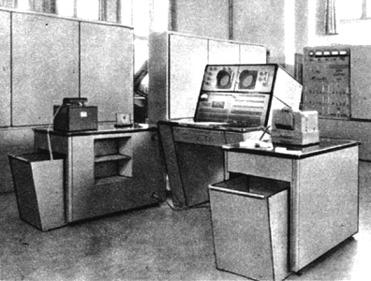
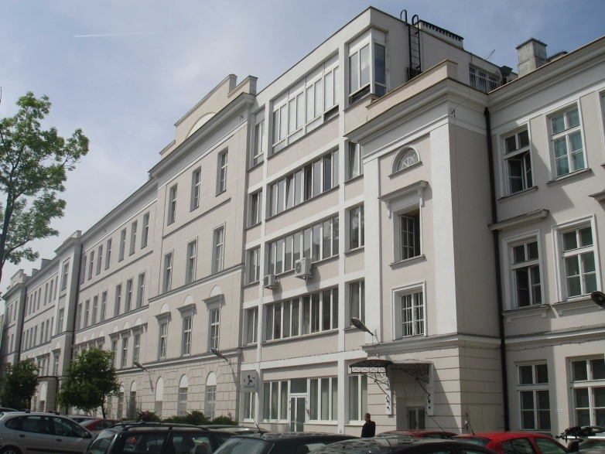
Mamy ZAM-y
Po dostosowaniu XYZ do wymogów seryjnej produkcji, przez następne trzy lata wyprodukowano serię dwunastu sztuk nazwanych ZAM-2 (na zdjęciu obok). Potem były następne: ZAM-3, ZAM-21 i ZAM-41.
W 1962 r. Zakład Aparatów Matematycznych podniesiono do rangi Instytutu Polskiej Akademii Nauk (na zdjęciu budynek instytutu przy ul. Krzywickiego 34 w W-wie). Jako Instytut Maszyn Matematycznych PAN zatrudniał wówczas około 800 pracowników i był jednym z najsilniejszych ośrodków badawczo-rozwojowych w krajach RWPG.
Notes:
Gdy w latach 1961–1964 pełną parą szła produkcja ZAM-2, w laboratoriach kontynuowano prace rozwojowe.
Ich celem był awans generacyjny, czyli porzucenie lamp elektronowych jako podstawowego elementu konstrukcyjnego komputerów pierwszej generacji na rzecz maszyny opartej na półprzewodnikach, dzięki czemu można ją było uznać za reprezentantkę drugiej generacji.
Osiągnięto połowiczny sukces – działająca na ferrytowo-diodowych układach logicznych maszyna ZAM-3 znalazła się na pograniczu obu generacji.
W warszawskiej fabryce półprzewodników Tewa z początkiem lat 60. uruchomiono produkcję diod i tranzystorów germanowych oraz zaczęto przymierzać się do diod i tranzystorów krzemowych. Tranzystory zaczynały być już wtedy obowiązującym standardem, pojawiły się przecież ponad dziesięć lat wcześniej.
Nowa konstrukcja była już pełnoprawną maszyną drugiej generacji, nazwano ją więc ZAM-21.
Parametry użytkowe miała oczywiście lepsze od poprzednich modeli, ale prawdziwą nowością była mnogość urządzeń wejścia-wyjścia, które pośredniczyły między operatorem i komputerem: oprócz standardowego czytnika i perforatora taśmy papierowej do dyspozycji użytkownika były także czytnik kart dziurkowanych, drukarka wierszowa oraz dalekopis.
Podziw budziła – opracowana również przez IMM – pamięć taśmowa PT-2 o imponującej wtedy pojemności 4 MB, która okazała się wyjątkowo udaną konstrukcją produkowaną w kilkuset egzemplarzach przez parę następnych lat.
ZAM-41 był komputerem służącym głównie do przetwarzania danych, który mógł wykonywać kilka niezależnych zadań jednocześnie.

Slide 7
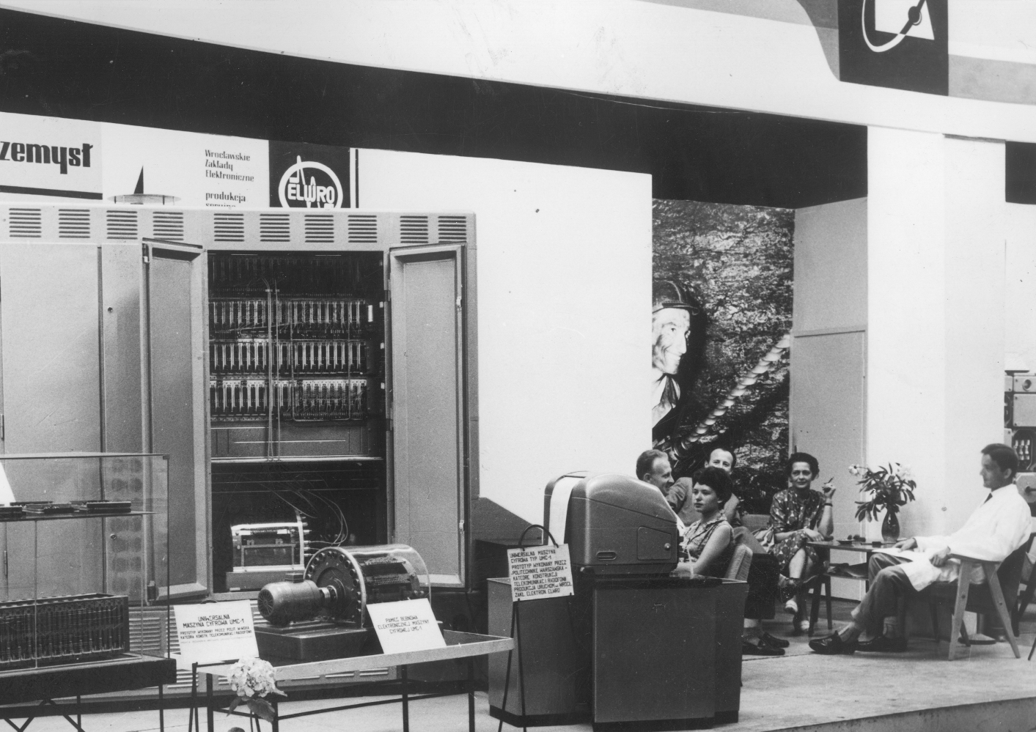
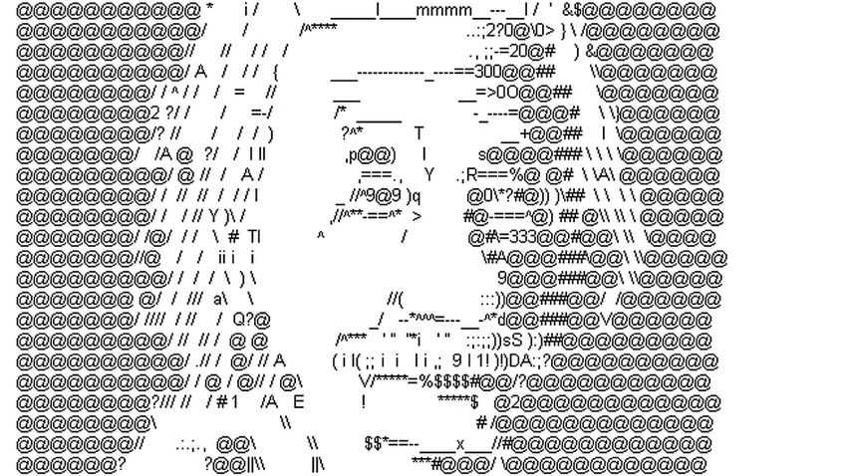
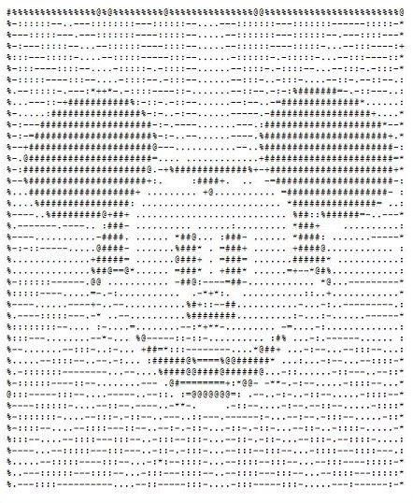
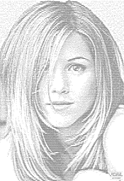
Politechnika Warszawska
UMC-1 (Uniwersalna Maszyna Cyfrowa) – 1960 r.
Wyprodukowano 25 sztuk.
UMC-10 już na tranzystorach.
AMC, GEO, ANOPS.
Klasyka ASCII art
Notes:
7
Na Politechnice Warszawskiej powstał w 1960 r. prototyp maszyny UMC-1.
Była to konstrukcja na tyle udana, że zdecydowano się na produkcję seryjną i przekazano jej dokumentację do Wrocławskich Zakładów Elektronicznych „Elwro”, gdzie od następnego roku zaczęto wytwarzać kolejne egzemplarze.
Szybko weszły one do normalnej eksploatacji w Akademii Górniczo-Hutniczej, Instytucie Geodezji i Kartografii, Polskiej Akademii Nauk oraz na Politechnice Warszawskiej, a jeden nawet wyeksportowano na Węgry.
Do 1964 r. powstało ich 25 – jak na owe czasy całkiem sporo.
Była to oczywiście jeszcze maszyna lampowa, ale jej kontynuacja, czyli UMC-10, wykorzystywała już tranzystory oraz pamięć na rdzeniach ferrytowych.
Strategią Wydziału Łączności Politechniki Warszawskiej było tworzenie komputerów do zadań specjalnych:
Administracyjna Maszyna Cyfrowa (AMC) miała służyć do „obliczeń administracyjnych”, czyli jak byśmy to dzisiaj ujęli, przetwarzania danych.
GEO, przeznaczony do obliczeń geodezyjnych, zrewolucjonizował krajowe pomiary gruntu.
ANOPS-a używano do zastosowań medycznych i wiele spośród 150 wyprodukowanych maszyn trafiło do renomowanych ośrodków na całym świecie - był to pierwszy polski komputer zamawiany przez przodujące w tej branży amerykańskie i kanadyjskie instytucje badawcze.
W tamtych latach zaczęły się tworzyć pierwsze elementy informatycznej podkultury.
Drukarki wykorzystywano do generowania obrazków znanych jako „ASCII art”.
Nazwa jest skrótem od przyjętego standardu siedmiobitowego kodu alfanumerycznego – American Standard Code for Information Interchange – czyli przyporządkowania znaków klawiatury liczbom od 0 do 127, dzięki którym komputer identyfikował naciskane klawisze.
Stosując rozmaite znaki, można było nimi wypełniać obszary o odpowiedniej gradacji szarości – z pewnej odległości wyglądało to istotnie jak coś w rodzaju obrazu.
Nie była to sztuka wysokiego lotu – przeważały wizerunki Marilyn Monroe, Alberta Einsteina czy Myszki Miki – dość się jednak rozpowszechniła, bo personel ośrodków obliczeniowych nie tylko tapetował nimi ściany, ale też rozdawał znajomym.
Na zdjęciu UMC-1 na wystawie w Moskwie.

Slide 8
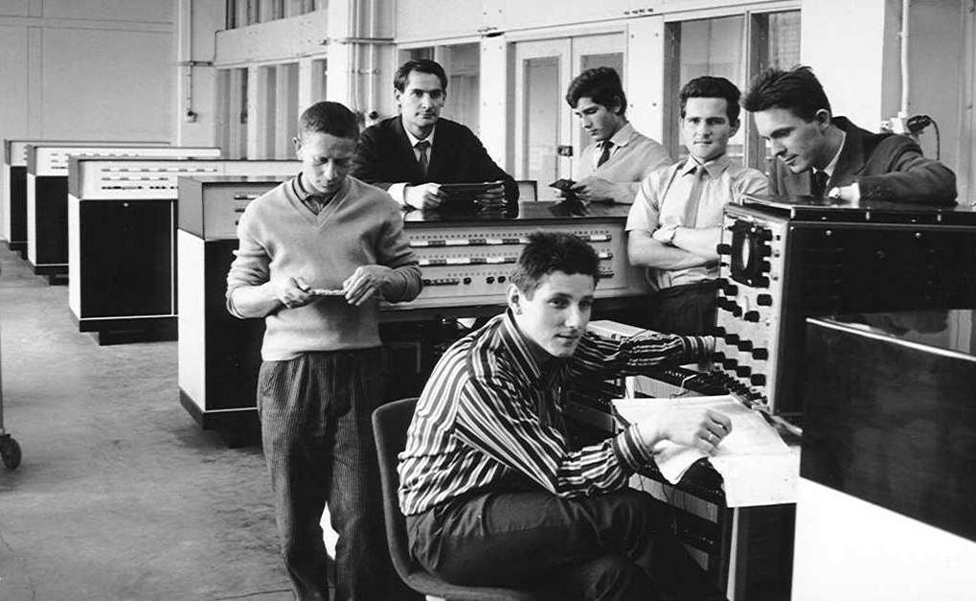
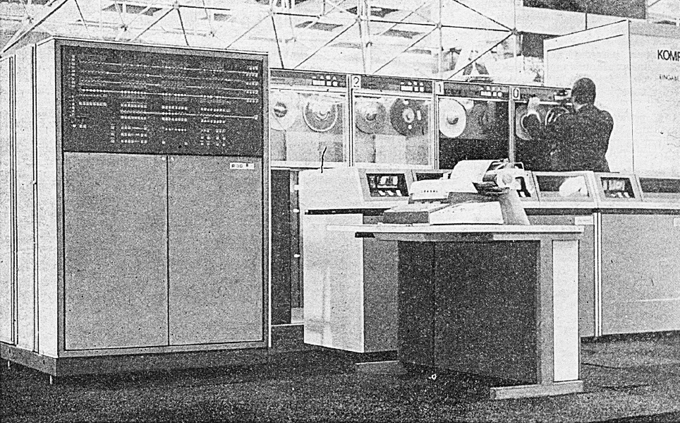
ELWRO
Utworzone w 1959
Własne konstrukcje: Odra 1001, 1002, 1003, 1013, 1103, 1204.
Umowa z ICT-ICL. Komputery Odra 1304, 1305 i 1325.
Komputer R-32 Jednolitego Systemu Maszyn Cyfrowych
Notes:
Utworzone w lutym 1959 r. Elwro miało być zapleczem produkcyjnym krajowej branży elektronicznej. Jednak, jak zgodnie twierdzą wszyscy pamiętający tamte czasy, rzeczywistą intencją było od początku stworzenie fabryki produkującej maszyny matematyczne.
Pierwsze konstrukcje nazwane Odra 1001 i Odra 1002 nie były zbyt udane. Dopiero Odra 1003 była maszyną w miarę sprawną, nadająca się do produkcji seryjnej (którą rozpoczęto w 1964 r.), a ponadto dużo mniejszą od poprzednich.
Idąc za ciosem, opracowano następną udaną wersję – Odrę 1013 – dwukrotnie szybszą od poprzedniczki (do tej serii należała setna wyprodukowana w Elwro maszyna), a potem Odrę 1103.
Kolejnym skokiem jakościowym był projekt Odry 1204, wyposażonej już w system operacyjny, ale – mimo opracowania kompletnego translatora ALGOL-u – ciągle z dość skromnym oprogramowaniem.
Bez bogatego zestawu programów nie było można w pełni wykorzystać potencjału nawet najbardziej sprawnego komputera, zaś ich napisanie wymagałoby zorganizowania dużej grupy biegłych programistów i sporej ilości czasu (oszacowano go na ponad sto osobolat).
Narodził się więc pomysł, żeby odwrócić problem i wykorzystać oprogramowanie jednej z renomowanych firm zagranicznych – zamiast tworzyć oprogramowanie dla istniejącej maszyny, zbudować komputer, na którym będzie poprawnie działało już istniejące oprogramowanie.
Ostatecznie wybrano angielską firmę ICT, która weszła wkrótce w skład International Computers Limited (ICL).
W wyprodukowanych na początku 1970 r. pierwszych egzemplarzach Odry 1304 wszystko działało tak samo jak na ICL 1904 – system operacyjny George uznawany wówczas za najlepszy na świecie, kilka języków programowania (w tym najbardziej rozpowszechnione ALGOL, FORTRAN i COBOL) oraz biblioteka licząca ponad tysiąc gotowych do wykorzystania programów.
Co więcej, Odra 1304 okazała się od ICL 1904 szybsza, niemal o połowę mniejsza, potrzebowała mniej zasilającego prądu oraz tak się nie grzała.
W 1967 r. komitet Akademii Nauk ZSRR zdecydował, że w modelu „każde państwo sobie” dalej działać się nie da i należy połączyć wysiłki demoludów. Kraje zrzeszone w RWPG powinny wspólnie stworzyć jednolity system maszyn cyfrowych i jako wzorzec wybrano rodzinę maszyn IBM 360, najbardziej wówczas rozpowszechnionych na świecie. Polsce przypadł komputer średniej wielkości i Elwro zaczęło go również produkować jako R-32.
Na zdjęciach: Uruchamianie Odry 1003, Polska delegacja przed siedzibą ICT, R-32.

Slide 9
Do czego tych komputerów używać?
Krajowy System Informatyczny
Sieć Zakładów Elektronicznej Techniki Obliczeniowej
Na zdjęciu ZETO w Warszawie (podobne budynki postawiono też w Łodzi, Szczecinie, Białymstoku
i Bydgoszczy).
Notes:
W końcu lat 60. nastąpiła zmiana podejścia – z naukowego na gospodarcze.
Zaczęło dominować przekonanie, że komputery powinny na siebie zarabiać, a słowo „komputeryzacja” coraz częściej było zastępowane terminem „informatyzacja”.
Powstały Zakłady Elektronicznej Techniki Obliczeniowej, których sieć objęła 18 większych miast (pierwszy utworzono we Wrocławiu).
Ośrodki ZETO dawały sobie świetnie radę, podejmując się ciekawych i potrzebnych na swoim terenie zadań obliczeniowych. Zgłaszali się do nich dyrektorzy lokalnych przedsiębiorstw prosząc o pomoc w strategicznych decyzjach, a także handlowcy, inwestorzy (wówczas tylko państwowi) oraz przedstawiciele rozmaitych instytucji.
Z ich usług korzystały także niemal wszystkie „sztandarowe budowy socjalizmu” – w warszawskim ośrodku prowadzono np. intensywne obliczenia na potrzeby Fabryki Samochodów Osobowych na Żeraniu przymierzającej się do produkcji Polskiego Fiata.
Na początku lat 70. zainicjowano stworzenie Krajowego Systemu Informatycznego, który scalałby wszystkie elementy odgórnego sterowania państwem w centralnej sieci komputerów i baz danych.
Wizualizacja modelu KSI ilustruje rozmach zamierzonego przedsięwzięcia.
W centralnym kole umieszczone zostały główne podmioty - rząd i jego resorty, komisja planowania, urzędy wojewódzkie, administracja terenowa i przedsiębiorstwa:
CENPLAN to system planowania centralnego,
RESPLAN – resortowego,
a REGPLAN – regionalnego.
Okrąg zaznaczony grubą czarną linią to INFOSTRADA, sieć transmisji danych, która odpowiada za przepływ informacji między modułami systemu i konwersję danych uzależnioną od typu współpracującego komputera.
Na obwodzie koła ulokowane są główne elementy KSI - ich nazwy w większości tłumaczą się same:
SPIS to statystyka,
SEIF – finanse,
TEREN to system informatyczny dla potrzeb gospodarowania terenami i zasobami naturalnymi,
ŚWIATOWID –informacja naukowa,
MAGMA – gospodarka materiałowa,
MERKURY to rynek,
HERKULES – kadra kierownicza,
TRAKT – transport i łączność.
Trzech czarnych obywateli, mimo ulokowania ich na samym dole hierarchii, też ma gwarantowany dostęp do INFOSTRADY.
Z pakietu starannie obmyślonych nazw do naszych czasów przetrwał tylko termin PESEL, który przyjął się nawet w codziennym języku - obecnie mało kto potrafi jednak rozwinąć akronim Powszechnego Elektronicznego Systemu Ewidencji Ludności.

Slide 10
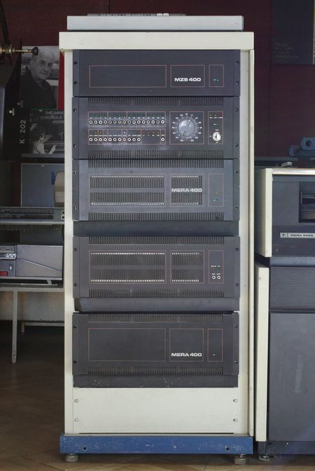
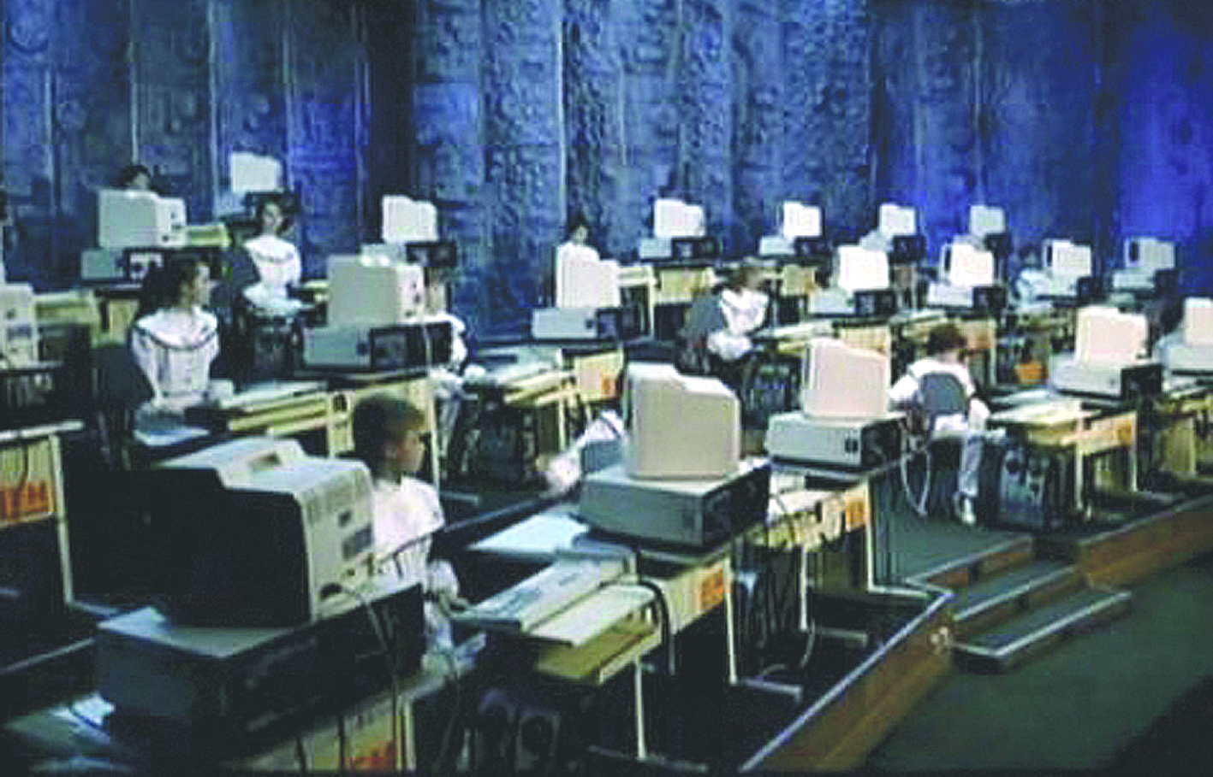
Coraz mniejsze
Minikomputery (lata 70.): Momik 8b, Mera 300, Mera 400, K-202.
Już nie trzeba pośredników – sami możemy ich używać.
Mikrokomputery (lata 80. – pecety, komputery osobiste): Mazovia, Meritum, Mera 500
i 600, Elwro 800 Junior.
Notes:
10
Komputery okazały się przydatne, ale ich używanie było kłopotliwe. Trzeba załatwić sobie przepustkę do ośrodka obliczeniowego, wbić się w fartuch i z obrzydzeniem włożyć nadmiernie wyeksploatowane przez poprzednich wizytatorów kapcie. W środku zimno, bo klimatyzacja działa na maksa. Czy komputery nie mogłyby być mniejsze, nie zużywały tyle prądu i się nie przegrzewały?
W 1960 r. amerykańska firma Digital Equipment Corporation (DEC) wprowadziła na rynek tranzystorową maszynę PDP-1 (Programmed Data Processor), która wprawdzie mieściła się w sporej szafie, ale tylko jednej. Była też na owe czasy niewiarygodnie tania – już za odpowiednik dzisiejszego miliona dolarów można było mieć własny komputer.
Takim właśnie przełomowym minikomputerem miał być ZAM-11, którego projekt opracowano w Instytucie Maszyn Matematycznych już w 1961 r. Niestety, nie udało się zrealizować tego pomysłu do końca.
W 1965 r. DEC rozpoczął produkcję minikomputerów PDP-8, a w 1970 r. – PDP-11. Pod względem szybkości obliczeń nie ustępowały one aż tak bardzo dużym maszynom. Oba modele były strzałem w dziesiątkę i sprzedawano je masowo aż do lat 90. W miejscach, gdzie je instalowano, stawały się forpocztą nadchodzącej informatyzacji.
W Polsce także próbowano stworzyć coś podobnego – Instytut Maszyn Matematycznych szybko opracował własną konstrukcję MOMIK 8b, którą sprzedawano potem w pakiecie jako serce systemu Mera 300.
Wiele spośród 2700 wyprodukowanych systemów Mera 300 wykorzystano do zastosowań dotąd niespotykanych:
obsługiwały one fabrykę Pollena oraz Festiwal Polskiej Piosenki w Opolu,
zakłady spirytusowe i zajezdnię autobusów w Hradcu Králové,
wspomagały diagnozowanie chorób wątroby,
korzystały z nich zarządzające dziesiątkami tysięcy lokali spółdzielnie mieszkaniowe.
Te niewielkie gabarytowo i łatwe w transporcie maszyny oferowały bezpośredni dostęp do nader przydatnych narzędzi informatycznych i pozwalały docenić zalety korzystania z gotowych aplikacji.
Pierwszym polskim minikomputerem był jednak K-202.
Ta oryginalna konstrukcja, firmowana przez inż. Jacka Karpińskiego, wyprzedzała swoimi rozwiązaniami możliwości technologiczne polskich zakładów i nie weszła do masowej produkcji.
Doświadczenie z tego projektu przydały się przy opracowaniu kolejnego minikomputera MERA 400, którego 650 egzemplarzy znalazło zastosowanie w placówkach naukowych i przemyśle.
To właśnie Mera 400 mruga lampkami w początkowych scenach filmu „Seksmisja”.
Skoro minikomputery odniosły sukces, czemu by nie spróbować zrobić czegoś jeszcze mniejszego?
Na wyzwanie odpowiedział modelami IBM PC 5150, a potem PC/XT, czyli Personal Computer/eXTended (w dosłownym tłumaczeniu „osobisty komputer/rozszerzony”).
Ponieważ pojęcie „minikomputer” już się przyjęło, na te nowe, mniejsze maszyny przez jakiś czas mówiono mikrokomputery. Wkrótce przestano i zaczęto używać określenia komputer osobisty, albo po prostu „pecet”.
IBM PC stał się ogólnoświatowym standardem, do którego musieli dostosować się inni producenci. To, co wytwarzali, musiało mieć nalepkę „kompatybilne z IBM”, bo inaczej nie znalazłoby nabywców.
Takim właśnie rozwiązaniem była całkiem udana Mazovia 1016, opracowana w Instytucie Maszyn Matematycznych przez tę samą ekipę, która przedtem zaprojektowała minikomputer Mera 300.
W Mazovii były klawisze z polskimi diakrytykami i do napisania „ł” i „ż” nie trzeba było wciskać prawego altu! Mazovia to pierwszy polski komputer wysłany w przestrzeń międzyplanetarną, co zostało udokumentowane w filmie „Pan Kleks w kosmosie”.
Wśród wielu produkowanych w latach 80. komputerów osobistych, we wdzięcznej pamięci pokolenia, które miało wówczas przywilej pobierania edukacji, zapisał się natomiast Elwro Junior.
Juniorów, które wielu zachęciły do informatyki, powstało w sumie kilkanaście tysięcy i – jak policzono – skorzystał z nich ponad milion uczniów.
Na zdjęciach: Mera 400 i komputery Mazovia w kadrze z filmu „Pan Kleks w kosmosie”.

Slide 11

Nie tylko maszyny, ludzie też
Informatyka potrzebowała wysokiej klasy specjalistów, a tych było na początku niewielu. Pierwsza grupa absolwentów specjalności „Maszyny matematyczne”
opuściła uczelnię w 1962 r.
Przed Internetem, wiedzę informatyczną czerpało się
z fachowych czasopism i książek.
Notes:
11
Informatyka potrzebowała wysokiej klasy specjalistów, a tych było niewielu. Na początku, gdy celem było budowanie maszyn, zajmowali się nią głównie matematycy i inżynierowie elektronicy.
Potem do prac włączyli się fizycy, astronomowie i reprezentanci najróżniejszych profesji, często bardzo odległych od informatyki. Komputery zafrapowały ich na tyle, że porzucali wyuczone zawody i po czasie, zmagając się z praktycznymi problemami, stawali się pełnoprawnymi informatykami.
Regularne wykłady na tematy związane z komputerami organizowano na początku w ramach wydziałów łączności politechnik.
Profesor Czesław Rajski z Politechniki Warszawskiej pisze w 1956 r. pierwszy polski podręcznik akademicki o budowie i programowaniu maszyn cyfrowych, a pionierska grupa absolwentów specjalności „Maszyny matematyczne” w opuszcza tę uczelnię już w 1962 r.
Rok później Politechnika Wrocławska rozpoczęła nauczanie studentów w tej specjalności.
Oba miejsca wykształciły znaczną część podstawowej kadry inżynierskiej aktywnie projektującej komputery przez kilka następnych dziesięcioleci.
Na Uniwersytecie Warszawskim utworzono natomiast Studium Informatyki, w którym skupiono się na oprogramowaniu.
W połowie lat 70. wyższe studia informatyczne prowadziło już siedem uczelni – trzy uniwersytety oraz cztery politechniki. Studentów kształcono w dwóch specjalnościach: programowania oraz – na uczelniach politechnicznych – konstrukcji sprzętu.
Pod koniec 1978 r. osób zajmujących się zawodowo informatyką było ok. 50 tys.
Co ciekawe, już wtedy szkoły średnie nie pozostawały w tyle. We wrocławskim Liceum Ogólnokształcącym im. Adama Mickiewicza w roku szkolnym 1964–1965 powstała klasa informatyczna z przedmiotem „Programowanie i obsługa maszyn cyfrowych”.
Kiedy nie było jeszcze Internetu, wiedzę informatyczną czerpało się przede wszystkim z fachowych czasopism i książek.
„Maszyny Matematyczne” pierwsze poważne krajowe czasopism o tematyce komputerowej ukazało się w 1965 r.
Po sukcesie komputerów osobistych pojawiły się inne potrzeby - należało trafiać nie do profesjonalistów, ale do rzesz niemających wiele wspólnego z branżą czytelników, którym potrzebne były konkretne rady i wskazówki.
Powstały potencjał rynkowy, idealny dla popularnych wielonakładowych czasopism komputerowych, zagospodarował w 1985 r. miesięcznik „Bajtek”, potem miesięcznik „Komputer”, dwutygodnik „PCkurier”, „Enter”, „Amiga”, „Chip” oraz pisma poświęcone bardziej szczegółowym tematom. Tacy choćby entuzjaści gier komputerowych w 1998 r. mieli do dyspozycji 24 czasopisma o grach – m.in. „Top Secret”, „Gambler”, „Secret Service”.
W końcu lat 90. ukazywało się 151 tytułów, a łączny nakład 27 najpopularniejszych miesięczników komputerowych przekroczył 1 mln egzemplarzy.
Informatyków przybywało, zatem nic dziwnego, że w tej grupie zawodowej pojawiła się naturalna potrzeba zrzeszenia się. Chodziło o współdecydowanie o kierunkach rozwoju branży, przynajmniej śladowy merytoryczny udział w decyzjach podejmowanych przez dyletantów z partyjnych komitetów.
Na szczęście otworzyło się krótkotrwałe okienko swobody i zjazd założycielski Polskiego Towarzystwa Informatycznego odbył się w maju 1981 r.
Nowe stowarzyszenie szybko rozwinęło swoją aktywność, a liczba członków szybko rosła. Wstąpienie tysięcznego i dwutysięcznego członka w poczet organizacji uświetniały torty generalskie z firmy A. Blikle, do PTI bowiem od początku należał informatyk prof. Andrzej Jacek Blikle, który w latach 1987–1993 był jego prezesem.
W 1991 r. kluczową strategię rozwoju informatyki i jej zastosowań w odzyskanej Rzeczypospolitej Polskiej opracował dla rządu premiera Tadeusza Mazowieckiego właśnie zespół PTI. Związane z informatyką akty prawne oraz strategie rozwoju tej branży były i są do tej pory rutynowo konsultowane z Towarzystwem.
Do dzisiaj PTI pozostaje największą aktywnie działającą organizacją skupiającą zawodowych informatyków.

Slide 12
Składaki, giełdy, firmy
W latach 80. komputery sprowadzano przede wszystkim
z Dalekiego Wschodu lub kupowano komponenty
i montowano w kraju. W latach 80. entuzjaści informatyki zaopatrywali się zwykle w sprzęt i oprogramowanie na giełdach komputerowych.
Po transformacji ustrojowej w 1989 r. wiele ze startujących firm upadło. Niektóre jednak przekształciły się w sprawnie zarządzane, poważne przedsiębiorstwa produkujące komputery i oprogramowanie albo świadczące usługi informatyczne. W 1993 r. firmy informatyczne zrzeszyły się w organizacji samorządu gospodarczego.
Notes:
12
IBM nie utrzymywał sekretów swojego PC w tajemnicy, traktując je jako tzw. otwartą architekturę, i na krótką metę uzyskał dzięki temu przewagę rynkową.
Ta strategia miała jednak sporą wadę – skoro bowiem wszyscy znali obowiązujące standardy dla rozmaitych składników peceta, to każdy mógł, przestrzegając tych norm, je wytwarzać. Jeżeli każdy był w stanie to sobie poskładać, to czemu nie mogłyby się tym zająć polskie firmy, które nie tylko sprowadzały, przede wszystkim z Dalekiego Wschodu, gotowe komputery.
Najlepsze przebicie dawał zakup komponentów i montowanie ich w kuchni, piwnicy albo w stodole, bo kultowych dla amerykańskich startupów garaży przy domach było niewiele. Potem takie składaki sprzedawano w kraju lub demoludach. Sąsiedzki rynek był równie chłonny jak nasz, a niewielu przedsiębiorców w ościennych krajach wpadło na ten prosty pomysł biznesowy.
Liczni już wówczas entuzjaści informatyki zaopatrywali się zwykle w sprzęt i oprogramowanie na giełdach komputerowych. Określenie „giełda” może być mylące, miejsca te nie wyglądały bowiem jak szacowna giełda papierów wartościowych, a raczej przypominały pchli targ.
Zwykle w weekendy handlowano tam wszystkim, co było związane z komputerami i dawało się sprzedać. Zyski wystawców pochodziły głównie z nielegalnego przegrywania oryginalnego oprogramowania renomowanych modeli.
Było to oczywiście piractwo w czystej postaci, jednak apele o uczciwą kompensację dla ludzi, którzy stworzyli to oprogramowanie, byłyby w tej sytuacji mało skuteczne i zresztą rzadko się pojawiały. W sytuacji, gdy koszt legalnego nabycia upragnionego softu przekraczał średnie miesięczne krajowe wynagrodzenie, przestrzeganie praw autorskich stawało się pojęciem abstrakcyjnym.
Komputery kupowano bez żadnego oprogramowania, a system operacyjny, oprogramowanie sieciowe, bazodanowe i programy użytkowe kopiowano bez wyrzutów sumienia (choć za nieetyczne uważano kopiowanie produktów wytworzonych w Polsce).
Po 1989 r. wielu fachowców od wdrażania pirackich programów zaczęło z sukcesem pracować – już legalnie – dla ich producentów. Byli bowiem prawdziwymi ekspertami.
Po transformacji ustrojowej w 1989 r. wiele z raczkujących firm upadło. Niektóre jednak przekształciły się w sprawnie zarządzane, kompetentne merytorycznie, poważne przedsiębiorstwa produkujące komputery i oprogramowanie albo świadczące usługi informatyczne.
W 1993 r. firmy informatyczne zrzeszyły się w organizacji samorządu gospodarczego – Polskiej Izbie Informatyki i Telekomunikacji, która zaczęła je reprezentować wobec administracji przy opracowywaniu przepisów prawnych i rozwiązań organizacyjnych.
Nasz kraj jest wyjątkiem w Europie, bo rzadko zdarza się, by największe przedsiębiorstwa informatyczne miały lokalne korzenie i nie były powiązane z międzynarodowymi koncernami

Slide 13
Komputery, łączcie się!
Początkowym celem było umożliwienie współpracy naukowcom pracującym nad tym samym tematem na różnych uczelniach. W 1987 r. Polska uzyskała połączenie z europejską akademicką siecią EARN.
Pierwsza polska strona www powstała na Wydziale Fizyki Uniwersytetu Warszawskiego. Za początek Internetu uznaje się natomiast wysłanie pierwszego transgranicznego e-maila po łączu stałym 17 lipca 1990 r.
Notes:
13
Od końca lat 60. maszyny cyfrowe próbowano z sobą łączyć i wymieniać między nimi informacje. Zwykle celem takich działań było umożliwienie współpracy naukowcom pracującym nad tym samym tematem na różnych uczelniach.
W 1973 r. krakowscy rektorzy dogadali się między sobą i doprowadzili do zakupu amerykańskiej maszyny CYBER-72. Dwadzieścia komunikujących się z nią terminali rozmieszczono w uczelniach oraz instytutach naukowych miasta, podłączając jeszcze 14 dalekopisów. Tak powstało Środowiskowe Centrum Obliczeniowe Cyfronet Kraków.
Przykład Krakowa podziałał inspirująco na inne ośrodki akademickie. W latach1981–1983 powstała Międzyuczelniana Sieć Komputerowa (MSK), która na początku obejmowała ona centra obliczeniowe w Warszawie, Wrocławiu i Gliwicach.
Po jej przekształceniu w Krajową Akademicką Sieć Komputerową obejmowała osiem sieci regionalnych – Górny Śląsk, Wrocław, Kraków, Toruń, Poznań, Warszawa, Szczecin i Lublin – połączonych w sieć krajową.
We wczesnych latach 80. IBM porozumiał się z paroma amerykańskimi uniwersytetami. Powstała sieć BITNET, jak na tamte czasy stabilna, bezpieczna i niezwykle przydatna akademikom – taki trochę Internet tamtych czasów.
Europa podchwyciła tę koncepcję w 1985 r., tworząc odnogę BITNET-u pod nazwą EARN (European Academic and Research Network).
Warszawscy fizycy wpięli się w nią z serwisem wymiany e-maili już w maju 1987 r. i tam właśnie powstała pierwsza polska strona internetowa.
Dalszy rozwój krajowej sieci był wręcz modelowy. Powstała sieć POL-34 (liczba nawiązywała do prędkości połączeń międzymiastowych – 34 Mb/s; po czasie wzrosła ona do 155 Mb/s, a potem do 622 Mb/s), której operatorem było Poznańskie Centrum Superkomputerowo-Sieciowe (tam właśnie w 1993 r. umieszczono pierwszy sprowadzony do Polski superkomputer – HPTC Cray Y-MP EL).
Obejmowała ona 22 sieci miejskie, do których były podpięte lokalne uczelnie, i 5 centrów superkomputerowych ulokowanych w Warszawie, Krakowie, Poznaniu, Gdańsku i Wrocławiu.
Obsługa łączności zagranicznej całego środowiska naukowego stała się możliwa dzięki połączeniu z paneuropejską siecią TEN-155 (TransEuropeanNetwork), a w późniejszych latach GÉANT.

Slide 14

Jak zdobyć mistrzostwo świata?
Od roku szkolnego 1986–1987 elementy informatyki są
w programach liceów. Wiele oddolnych edukacyjnych inicjatyw:
akcja „Internet dla Szkół”, program Interkl@sa,
Europejskie Komputerowe Prawo Jazdy…
Drużyna Uniwersytetu Warszawskiego i jej opiekun
prof. Jan Madey celebrują zdobycie mistrzostwa
świata w programowaniu zespołowym w 2003 r.
Notes:
14
Na początku lat 90. w kraju było już niemało osób, które całkiem nieźle znały się na komputerach. Przyczyniły się do tego szkoły – w roku szkolnym 1986–1987 Ministerstwo Oświaty i Wychowania zainicjowało oficjalny program powszechnego nauczania elementów informatyki w liceach.
Udanymi inicjatywami okazały się akcja „Internet dla Szkół” i zainicjowany w końcu lat 90. program Interkl@sa.
Bardzo sensownym pomysłem okazał się w tej sytuacji „Europejski Certyfikat Umiejętności Komputerowych”.
W 1997 r. z inicjatywy Rady Europejskich Stowarzyszeń Informatycznych (Council of European Professional Informatics Societies) przy wydatnym wsparciu Komisji Europejskiej powstała w Dublinie fundacja, której zadaniem było promowanie jednolitego i niezależnego od komercyjnego lobbingu standardu umiejętności komputerowych. Nazwano go „European Computer Driving Licence” (ECDL), czyli w dosłownym tłumaczeniu „Europejskie Komputerowe Prawo Jazdy”.
ECDL rozpowszechnił się także na innych kontynentach, co było przyczyną niedawnej zmiany marki na International Computer Driving Licence.
W Polsce stał się on bardzo popularny, bo opłaty za kursy i egzaminy mogły być dofinansowywane z pomocowych funduszy unijnych. Zyskał także uznanie młodzieży – jeśli podczas wakacji dorabia się w Wielkiej Brytanii, to zwykle na zmywaku, a z tym „Komputerowym Prawem Jazdy” w kieszeni można było liczyć przynajmniej na pracę w hotelowej recepcji. Do połowy 2018 r. wydano w Polsce 240 tys., a na świecie ponad 12 mln certyfikatów.
Te oddolne edukacyjne wysiłki zaprocentowały w nieoczekiwany sposób.
W 2003 r. media ekscytowały się zdobyciem przez polskich studentów mistrzostwa świata w programowaniu zespołowym. W finale wzięło udział 70 trzyosobowych zespołów akademickich z całego świata, wyłonionych w eliminacjach regionalnych, do których przystąpiło 3850 zespołów z 1329 uniwersytetów z 68 krajów. W pobitym polu pozostali wówczas groźni konkurenci z Uniwersytetu Moskiewskiego i California Institute of Technology, ale też reprezentanci MIT i Uniwersytetu Harvarda.
Konkursów programistycznych namnożyło się ostatnio wiele – w tych naprawdę istotnych, takich jak TopCoder czy Microsoft Imagine Cup, polscy koderzy nieustannie plasują się na wysokich pozycjach.
Firmy komputerowe chętnie sponsorują takie imprezy, bo to znakomity sposób wychwycenia talentów.
Kwalifikacje krajowych programistów są jednymi z głównych powodów, dla którego niemal wszystkie liczące się firmy komputerowe pozakładały u nas swoje przedstawicielstwa. I nie są to wyłącznie ekspozytury handlowe lub serwisowe – w sporej części z nich działają grupy prowadzące zaawansowane prace badawczo-rozwojowe.

Slide 15
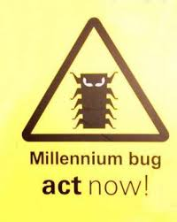
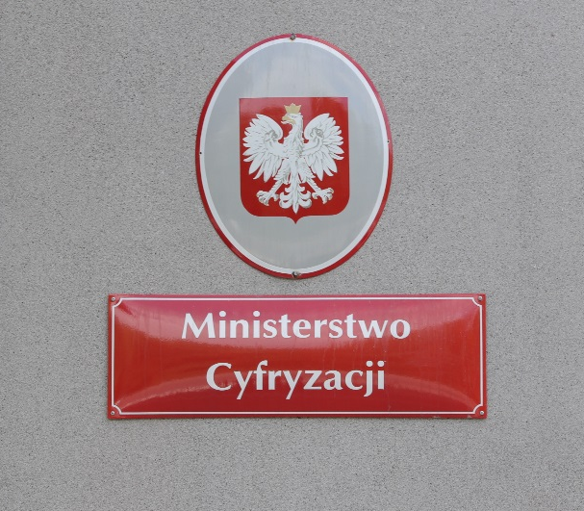
Pluskwa mobilizuje administrację
Wiek XXI miał rozpocząć się informatyczną apokalipsą, ale „pluskwa milenijna” wymusiła tylko modernizację systemów informatycznych.
Informatyce przyznano osobne ministerstwo. Wiele systemów informatycznych administracji publicznej wrosło w naszą codzienność.
Notes:
15
Prorokowano, że wiek XXI rozpocznie się informatyczną apokalipsą, którą miał wywołać sposób zapisywania daty w systemach komputerowych – dla oszczędności wówczas cyfrowo rok zapisywano bowiem podając tylko dwie ostatnie cyfry. W tej notacji kiedy licznik przeskakiwał na następne stulecie, nie dawało się jednak odróżnić roku 2001 od 1901.
Nie było całkiem pewne, czy i w jaki sposób zakłóci to działanie istniejących systemów, ale na wszelki wypadek spodziewano się najgorszego, zwłaszcza ze strony maszyn na bieżąco sterujących ważnymi procesami. Trudno było choćby przewidzieć, jak zachowają się komputery zamontowane w samolotach, brano więc pod uwagę sprowadzenie ich wszystkich przed północą na ziemię. Nic poważnego się jednak nie stało.
„Pluskwa milenijna” (tak u nas tłumaczono termin „millennium bug”, który raczej powinien być przekładany jako „błąd tysiąclecia”) unaoczniła wagę tego, o czym mówiło się od dawna – potrzebę powołania instytucji odpowiedzialnej za informatykę w całej krajowej administracji.
Pluskwa w gruncie rzeczy się przydała, choć na zabezpieczenia wydano dużo pieniędzy. Wymieniono sporo archaicznego sprzętu, którego nie dawało się zmodernizować, „bo przecież jeszcze działa, a na nowy nas nie stać”. Ta mobilizacja uporządkowała przy okazji wiele dotychczasowego bałaganu i uszczelniła dziury, na które nikt przedtem nie zwracał uwagi.
W marcu 2003 r. utworzono Ministerstwo Nauki i Informatyzacji (obecnie Ministerstwo Cyfryzacji), w którego nazwie oficjalnie zaistniała informatyka.
Natomiast w 2005 r. Sejm przyjął ustawę o informatyzacji podmiotów realizujących zadania publiczne, zwaną powszechnie ustawą o informatyzacji, która z pewnymi zmianami obowiązuje do dzisiaj. Nie było to proste, bo nowe ustawy tworzy się zwykle modyfikując stare, a w tej dziedzinie żadnej legislacji przedtem nie było.
Wiele systemów informatycznych administracji publicznej tak wrosło w naszą codzienność, że przestały być zauważane i są uznawane je za coś oczywistego, tak jak fakt, że w kranie stale jest woda, a w gniazdku prąd.
W końcu 1989 r. Ministerstwo Finansów ogłosiło przetarg na system POLTAX, który potrafił obsłużyć 360 urzędów i izb skarbowych.
Od 2013 r. realizowany jest projekt e-Podatki, który znacznie zredukował konieczność osobistego odwiedzania skarbówki. Z e-deklaracji, czyli możliwości wykonania i przesłania rozliczenia PIT przez Internet korzysta coraz większa liczba podatników.
Powstały w 1997 r. Kompleksowy System Informatyczny Zakładu Ubezpieczeń Społecznych to największy projekt informatyczny, jaki udało się zrealizować w Polsce. Gromadzi on i przetwarza dane ponad 25 mln obywateli, umożliwiając naliczanie oraz wypłacanie emerytur i rent.
W 2008 r. została uruchomiona Elektroniczna Platforma Usług Administracji Publicznej (ePUAP), czyli ogólnopolska platforma teleinformatyczna służąca do komunikacji obywateli z jednostkami administracji publicznej. Zapewnia ona bezpłatny kontakt z różnymi urzędami i umożliwia zdalne załatwienie rozmaitych spraw – od wezwania policji i zgłoszenia przestępstwa po sprawdzenie organizatora kolonii lub uzyskanie pozwolenia na kierowanie tramwajem.
Platforma ePUAP jest różnie oceniana i poprawiano ją setki razy, jednak jest stale czynna, modyfikowana i uzupełniana nowymi usługami, jak chociażby udostępniona w 2019 r. możliwość elektronicznego podpisywania dowolnych dokumentów cyfrowych profilem zaufanym.
Ministerstwo Zdrowia odpowiada za system zarządzania usługami medycznymi.
w 2013 r. uruchomiono system eWUŚ (Elektroniczna Weryfikacja Uprawnień Świadczeniobiorców), który umożliwia łatwe potwierdzenie prawa do leczenia w ramach ubezpieczenia w Narodowym Funduszu Zdrowia,
od stycznia 2016 r. lekarze mogą wystawiać elektroniczne zwolnienia lekarskie.
W 2011 r. rozpoczęła działalność Centralna Ewidencja i Informacja o Działalności Gospodarczej (CEIDG), która umożliwia bezpłatne uzyskanie dostępu do informacji o przedsiębiorcach i innych podmiotach oraz składanie wniosków. Integrując informacje z 2500 rejestrów, platforma ta pozwala na obsługę przedsiębiorców w zasadzie „jednym okienku”.

Slide 16
Społeczeństwo informacyjne
Informatyzacja oraz gospodarka oparta na wiedzy okazały się ważniejsze od dymiących kominów fabryk i wielkich pieców.
Internetowe serwisy społecznościowe, mimo problemów z ochroną danych osobowych, wojnami cyberplemion i fake newsami, utrzymują mocną pozycję.
W 2012 r. internauci zbiorowo wystąpili przeciw ratyfikacji umowy ACTA, która istotnie ograniczała swobodę korzystania z zasobów Internetu. Siła protestu była tak duża, że rząd wycofał swoje poparcie dla umowy.
Notes:
16
Wiadomo, że od pewnego czasu krok po kroku zbliżamy się do modelu społeczeństwa informacyjnego. Ten chwytliwy termin, po raz pierwszy użyty w latach 60. przez japońskich teoretyków ewolucji społecznych, interpretowano na świecie rozmaicie.
Z grubsza jednak wiadomo, o co chodzi – o przyspieszoną informatyzację oraz gospodarkę opartą na wiedzy, które okazały się ważniejsze od dymiących kominów fabryk i wielkich pieców. I, rzecz jasna, o to, że powstanie takiego społeczeństwa zależy od upowszechnienia usług opartych na przetwarzaniu, przechowywaniu i przesyłaniu informacji.
Internetowe serwisy społecznościowe, mimo problemów z ochroną danych osobowych, wojnami cyberplemion i fake newsami, utrzymują mocną pozycję. Polacy korzystają z nich bez zbędnych oporów.
Choć uruchomiony w 2000 r. komunikator Gadu-Gadu na początku pozwalał tylko na wymianę wiadomości tekstowych i plików, mimo to zyskał natychmiastową popularność -później, gdy umożliwiono przesyłanie obrazu i dźwięku, zaczęto go masowo używać.
W 2006 r. ruszył portal nasza-klasa.pl, który miał pomagać w odnowieniu kontaktów z kolegami ze szkolnych lat. Serwis szybko przebił się poza pierwotnie założoną grupę docelową – objął organizacje harcerskie, jednostki wojskowe i inne instytucje, do których niekoniecznie ma się ochotę wracać, ale miło je powspominać. Przez pewien okres był on jednym z podstawowych narzędzi porozumiewania się internautów, którzy w 2010 r. mieli tam 14 mln unikalnych kont i spędzali w nim większość wolnego czasu.
Jednym z pierwszych szeroko upowszechnionych serwisów stała się Wikipedia. We wrześniu 2001 r., zaledwie kilka miesięcy po powołaniu do życia angielskiej wersji tej internetowej encyklopedii, uruchomiono jej krajową edycję. Polska Wikipedia przez pewien czas zajmowała czwarte miejsce pod względem liczby haseł, co dobrze świadczyło o mobilizacji polskich internautów. Obecnie język polski zajmuje stabilne miejsce w pierwszej dziesiątce z liczbą haseł wynoszącą prawie 1,3 mln i 9 mln miesięcznych odwiedzin.
Wysoko w światowych rankingach platform handlu elektronicznego plasuje się Allegro.pl, utworzone w 1999 r. w piwnicy hurtowni komputerowej w Poznaniu. Na początku aukcyjny, a obecnie sprzedażowy serwis, którego użytkownicy z ponad 20 mln kont sprzedali lub kupili kilka miliardów przedmiotów, był wzorowany na amerykańskim eBayu. Jednak gdy w 2005 r. potentat ten postanowił zdobyć polski rynek z pomocą silnego wsparcia reklamowego, pozycja Allegro była tak mocna, że musiał się wycofać.
Równie dobre notowania mają portale informacyjne: Onet.pl, Gazeta.pl, Wirtualna Polska i Interia.pl.
Trzeba przyznać, że żaden z tych internetowych serwisów nie jest rdzennie polskim pomysłem. Nawet te, które odniosły największe sukcesy, jak Nasza Klasa czy Allegro, to kopie podobnych usług oferowanych przedtem gdzie indziej. Jednak formalna definicja innowacji uznaje za nią także przeniesienie istniejącego rozwiązania na inny obszar geograficzny.
W 2012 r. doszło do konfrontacji władzy z internautami. Dotyczyła ona ratyfikacji umowy ACTA (Anti-Counterfeiting Trade Agreement), która istotnie ograniczała swobodę korzystania z zasobów Internetu. Siła protestu była tak duża, że rząd wycofał swoje poparcie dla umowy.
Na ilustracji maska Guya Fawkesa używana przez internetową grupę Anonymous.

Slide 17
Niezła kondycja jubilata
W 2018 r. celebrowano 70-lecie polskiej informatyki. Na ogólnopolskie obchody tej rocznicy złożyło się kilkanaście konferencji, seminariów, debat publicznych i innych wydarzeń organizowanych przez urzędy administracji publicznej, uczelnie, stowarzyszenia oraz firmy sektora IT.
Historię polskiej informatyki udało się też przedstawić
w wizualnym skrócie. Mobilna wystawa była eksponowana w rozmaitych ośrodkach akademickich
i zasłużonych dla informatyki instytucjach.
Kim jest współczesny informatyk?
To ktoś, kto zawodowo tworzy rozwiązania informatyczne. Samo posługiwanie się nawet bardzo złożonymi rozwiązaniami nie czyni z człowieka informatyka.
Notes:
17
W 2018 r. hucznie celebrowano 70-lecie polskiej informatyki. Na ogólnopolskie obchody tej rocznicy złożyło się kilkanaście konferencji, seminariów, debat publicznych i innych wydarzeń organizowanych przez urzędy administracji publicznej, uczelnie, stowarzyszenia oraz firmy sektora IT. Ich koordynacji podjęło się Polskie Towarzystwo Informatyczne.
Historię polskiej informatyki udało się też przedstawić w wizualnym skrócie. Przez trzy miesiące na forach dyskusyjnych trwały intensywne debaty nad tym, które z wydarzeń 70-lecia były najbardziej istotne. W końcu Sekcja Historyczna PTI wybrała 21 kamieni milowych opatrzonych zdjęciami i krótkim opisem. Będąca efektem tych działań mobilna wystawa była w jubileuszowym roku eksponowana w rozmaitych ośrodkach akademickich i zasłużonych dla informatyki instytucjach.
Rocznica była dobrą okazją do ogólnych refleksji na temat roli współczesnej informatyki i samych informatyków. Jest o czym rozmawiać – to w końcu zawód dość prestiżowy i lukratywny, a przy tym, jak się okazuje, również całkiem sprzyjający osiągnięciu psychicznego komfortu. Z regularnie przeprowadzanej „Diagnozy Społecznej”, wynika, że informatycy są najmniej zestresowaną grupą zawodową (na drugim miejscu w tej kategorii znaleźli się fryzjerzy i kosmetyczki).
W oddziałach i sekcjach PTI trwała debata środowiskowa dotycząca pojmowania zawodu informatyka. Opinie były rozmaite, bo przy aż takiej powszechności zastosowań informatyka stała się jednocześnie nauką i rzemiosłem.
Dyskutowano o tym, jak zmienia się ta profesja, o pozyskiwaniu niezbędnych kwalifikacji, kwestiach etycznych, rynku pracy, przeciwdziałaniu wykluczeniu cyfrowemu, bezpieczeństwie…
W kwestii tego, kim jest współczesny informatyk, większość uczestników była w miarę zgodna:
Zawodowym informatykiem jest ten, kto zawodowo tworzy rozwiązania informatyczne.
Samo posługiwanie się nawet bardzo złożonymi rozwiązaniami nie czyni z człowieka informatyka. Architekt albo menadżer posługujący się bardzo złożonym systemem informatycznym nie przestają być architektem lub menadżerem i nie stają się informatykami. Tym bardziej nie jest informatykiem ktoś posługujący się w swoim życiu prywatnym i zawodowym prostymi rozwiązaniami informatycznymi.
(W. Cellary, Kto jest zawodowym informatykiem, [w:] Kim jest współczesny informatyk? Debata środowiskowa, Polskie Towarzystwo Informatyczne, Warszawa 2018.)

Slide 18
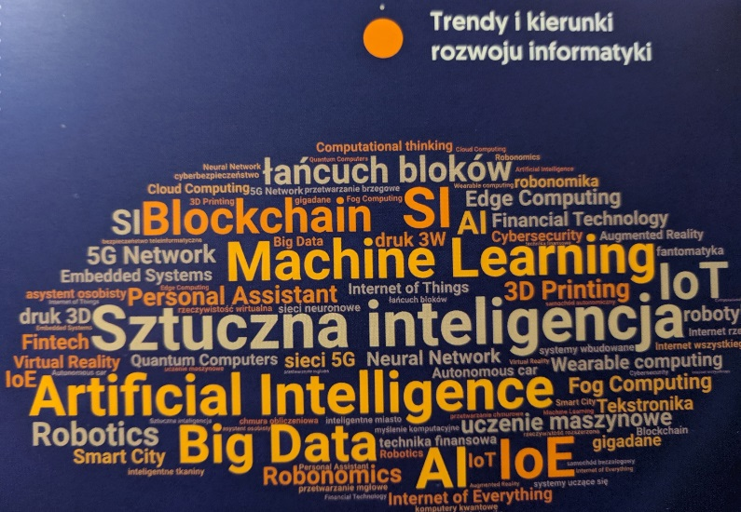
Co dalej?
Historia jest ważna, ale tak naprawdę liczy się przyszłość.
Lista obiecujących kierunków jest długa, ale nie we wszystkich uda się nam uczestniczyć ze względu na gigantyczne fundusze konieczne do badań, rozwoju prototypów i uruchomienia produkcji.
Są też jednak zagadnienia niewymagające ogromnych nakładów, dające polskiej informatyce w przyszłości szanse na twórcze zaistnienie.
Notes:
18
Historia jest ważna, ale tak naprawdę liczy się przyszłość. Co czeka nas w najbliższych latach i dokąd zaprowadzi nas tak dynamiczny rozwój informatyki?
Komputery zakorzeniły się na stałe w niemal każdej dziedzinie naszego życia zawodowego oraz prywatnego i nic nie wskazuje na to, że osiągnęły granice swoich możliwości. Nie jest wcale pewne, że za kolejne 70 lat w obiegu będą słowa „informatyka” czy „komputer”, bo wspomniany rozwój może doprowadzić do powstania niełatwych dziś do antycypowania urządzeń i dziedzin wiedzy.
W wielu firmach komputerowych obowiązuje oficjalny zakaz planowania czegokolwiek na dłużej niż dwa czy trzy lata. Ich szefowie zakładają, że w tym okresie mogą pojawić się nowe trendy, których nie sposób teraz przewidzieć, natomiast część obecnych pewniaków okaże się ślepymi uliczkami, z których pozostanie się jedynie wycofać.
Lepiej więc ograniczyć horyzont i podejmować decyzje na podstawie tego, co widać gołym okiem, a na kolejnym rozwidleniu dróg rozpoznać sytuację tylko w zasięgu wzroku i wybrać kierunek, który wydaje się najrozsądniejszy.
Niektóre trendy są tak oczywiste, że można je obstawiać z dużym prawdopodobieństwem sukcesu i bez ryzyka. Lista obiecujących kierunków jest długa, ale nie we wszystkich uda się nam uczestniczyć ze względu na gigantyczne fundusze konieczne do badań, rozwoju prototypów i uruchomienia produkcji.
Istnieją też jednak zagadnienia niewymagające ogromnych nakładów, dające polskiej informatyce w przyszłości szanse na twórcze zaistnienie.

Slide 19
Historia informatyki na {uczelni i/lub w regionie}
Notes:
19

